Slide 1
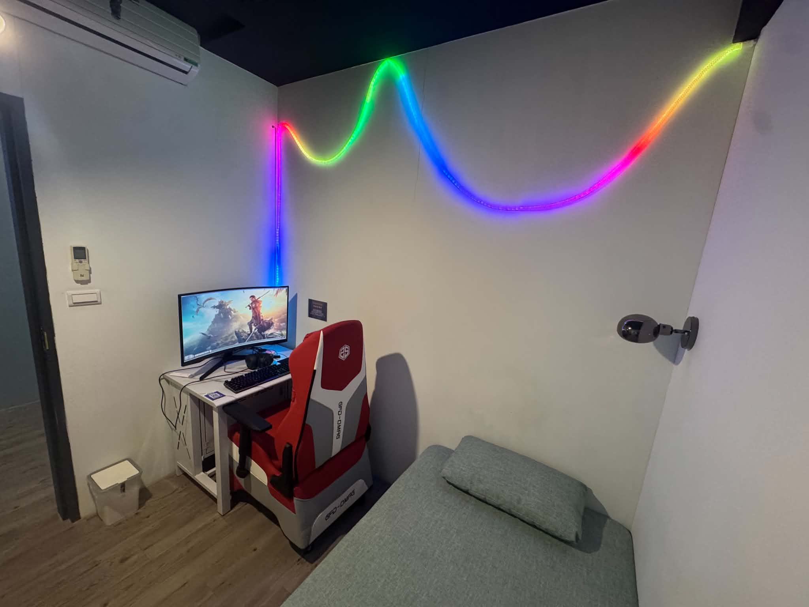
台中市旅館361號

